Slide 1
软件项目管理课程大作业
大作业一
汇报人：黄勖

Slide 2
Catalogue
01
项目背景
目录
02
任务解决

Slide 3
01
PART
项目背景

Slide 4
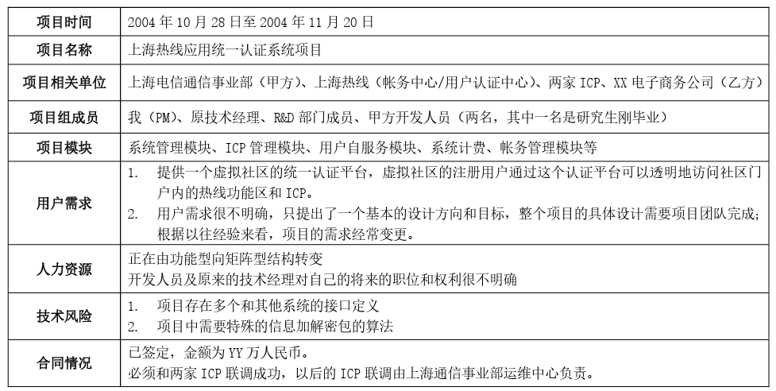
项目背景

Slide 5
02
PART
任务解决

Slide 6
1.由于项目的需求还未十分的明确，你打算采用何种方式和甲方确认项目的最终需求？
① 组织项目启动会议，邀请甲方的代表参加
在会议上，介绍项目的背景、目标和范围，并邀请甲方代表分享他们对项目的期望和需求。通过讨论和提问，澄清项目的关键需求和优先级
② 安排需求研讨会，邀请甲方的代表和项目团队成员参加
在研讨会上，通过面对面的讨论和交流，深入了解甲方的业务需求、用户期望以及项目的约束和限制。通过分析和整理研讨会的结果，明确项目的关键需求和功能
③ 根据初始的需求理解，开发一个原型系统与界面，展示给甲方代表
通过演示和甲方的反馈，收集关于系统功能、用户界面和交互的具体要求和改进意见，以进一步细化和确认需求
④ 编写需求文档，将项目的需求进行详细描述和规范化
需求文档包括功能需求、非功能需求、用户界面设计、数据模型等方面的内容。将需求文档提交给甲方进行审核和确认，确保双方对需求的理解一致
⑤ 确定项目需求变更说明
避免因甲方对项目的需求一变再变导致项目无法正常完成

Slide 7
2.由于公司技术部门的结构调整，你如何计划成立项目团队？及如何激励团队的士气？
01
02
03
04
05
基于新的公司架构（矩阵型），制定项目团队的组织结构和角色分配。包括定义团队的组织结构、角色和责任分配，确定所需的技能和资源，并制定沟通和协作计划。
根据项目需求和新的公司架构，重新评估现有的人力资源，确定开发人员和技术经理在项目中的参与和贡献，提供培训和支持，以帮助他们适应新的角色和职责，并提供必要的技能和知识。
利用团队建设活动来增强团队成员之间的合作和凝聚力。
参照马斯洛的需求层次理论、赫茨伯格的双因素理论和期望理论等，根据团队成员的需求和动机，制定激励措施，例如奖励制度、晋升机会、个人认可和奖励等，以提高团队成员的士气和工作动力。
在项目执行过程中，灵活应对变更，及时与团队成员和相关方沟通和协调。当团队面临变化时，要及时了解团队成员的反馈和需求，提供支持和资源，以减轻团队成员的压力并维持团队的士气。

Slide 8
3.作为公司的项目管理负责人，你打算采用何种管理办法控制项目开发、实施进度？
根据项目范围、资源和时间等约束条件，制定详细的项目计划，包括任务分解、工期估算、里程碑设定和关键路径分析等。
使用Microsoft Project绘制甘特图、网络图等，对项目进度进行可视化和跟踪。确保项目进度计划与实际执行相一致，及时发现偏差和延误，并采取纠正措施。
确保变更请求经过评估和批准，并对项目进度进行合理的调整。采用变更控制程序，确保变更的影响被纳入项目进度和资源计划中。

Slide 9
3.项目的SPI指标（进度执行指标(Schedule Performed Index-SPI)）和CPI指标（Cost Performed Index-CPI，是指挣得值与实际费用值之比。）如何控制？
当SPI小于1时：
当CPI小于1时：
1.确保项目进度计划的准确性和可行性。
2.确保项目团队按时完成任务，避免进度延误。
3.及时调整项目进度计划，以适应变更和风险。
4.采取激励措施，提高工作效率。
1.管理项目成本和资源利用率，确保有效的成本控制。
2.监控项目成本变化，及时采取纠正措施，避免不必要的成本超支。
3.评估和管理供应商/承包商的成本执行情况，确保合理的成本控制。

Slide 10
4.你打算如何使用甲方的两名开发人员？你打算和项目的总监督如何来共同保证项目的成功？
根据项目需求和团队成员的技能，将任务和角色分配给这两名开发人员。考虑到研究生刚毕业的开发人员具有较少的开发经验，可以将一些相对简单的任务分配给他，并结合培训和指导来提高他们的技能水平
与这两名开发人员进行初步会议，了解他们的技能、背景和开发经验。通过初步会议，确定他们的专长领域，以及如何最好地利用他们的技能来支持项目目标
01
02
与项目总监督合作，共同制定项目的目标和计划。确保项目总监督对项目的愿景和要求有清晰的理解，并与其协商确定项目的范围、时间和资源等方面的决策。建立合作关系，确保项目总监督对项目的支持和参与
03
04
与开发人员和项目总监督一起，监控和评估工作质量。确保项目交付的工作符合质量标准和甲方的要求。定期进行质量审查，及时发现和纠正潜在的问题，以确保项目成功

Slide 11
5.你在编制项目计划时，应该考虑哪些情况？
项目的目标是建立一个功能丰富、独具特色的网上虚拟社区，提高公司知名度和访问量。因此，在编制项目计划时，需要考虑实现这一目标所需的关键功能和特色，并明确在虚拟社区中提供的服务和功能模块
项目的第一个重要里程碑是在2004/11/20之前将第一家ICP上线运营。这个日期是时间约束的重要因素，需要在项目计划中考虑并安排相应的活动和交付时间
考虑到公司技术部门结构调整，需要评估可用的开发人员资源，并与甲方的两名开发人员协商合作方式和任务分配。同时，还需要考虑服务器、软件工具等其他资源，以支持项目的开发和实施
项目存在多个和其他系统的接口定义的风险，以及需要特殊的信息加解密包的算法。在项目计划中，需要考虑这些技术风险，并相应地规划风险管理活动，如技术评估、原型开发和风险缓解计划
项目需要与甲方保持密切沟通。在项目计划中，应考虑与甲方的定期会议和报告，以确保沟通畅通，并满足甲方的需求

Slide 12



6.结合甲方的需求的易变性，你打算如何处理项目的变更？
进行批准程序：
当甲方需求变更时，需要发起变更请求、提交变更申请报告。对于较小的范围的改变，需要项目经理查阅和签字批准并内部存档，然后提交双方（即上海电信通信事业部和XX电子商务公司）项目协调小组；若涉及整个项目进度或费用成本调整较大的改变，必须交由双方项目领导小组批准通过
执行RCM过程：
记录变更日志；分析需求变更对工作和产品的影响；估计变更请求所需的工作量，重新估计交付成果的进度；估计增加或减少的成本；得出评审结果。若评审通过，则更改相应的工作产品，使其与变更的需求保持一致；若评审未通过，将需求变更请求表及相应文档存档
执行范围变更跟踪：
在范围变更确定后必须落实变更的内容：范围变更、需求变更申请报告签字后，开始正式执行；调整相应的实施计划；任务完成进度报告应当定期提交项目双方检查，完成后应当由双方项目经理签字

Slide 13
7.你如何建立高效的沟通计划和渠道？
制定清晰的沟通计划：沟通计划的内容包括文件保存方式和读取方式、联系方式、工作汇报方式、统一项目文件格式、沟通计划维护人和与项目干系人进行沟通分析。沟通计划应该明确清晰的沟通要求、沟通技巧、制约因素和假设因素，并进行涉及人分析
选用合适的沟通渠道：根据需要进行沟通的成员数和对象的区别，选用不同的沟通渠道，包括正式的软件项目会议、成员之间的正式讨论与交流、个人之间的自由交流等
注重沟通方式方法：要进行高效的沟通，要有正确沟通方法，做到以“诚”相待、民主作风、保持平等地位
综上，可以通过建立正式的定期软件项目会议与组织成员之间定期的正式讨论与交流。要以沟通和商量的方式进行双向沟通，信任和了解项目组成员，创建鼓励沟通的氛围，建立良好的、以“诚”相待、民主作风、保持平等地位的沟通方式方法

Slide 14
8.假设你的项目中有另外一名指定的技术经理来负责此项目，你如何来保证项目的开发质量？开发的进度？
保证开发质量：
Ⅰ.制定质量计划：将与应用软件有关的质量标准标识出来，并提出如何达到这些质量标准和要求，在此基础上制定并评审通过应用软件项目的质量计划。
Ⅱ.确认质量保证：包括对整体项目绩效进行预先评估以确保项目能够满足相关的质量标准。
Ⅲ.执行质量控制：包括监控特定的项目结果，确保它们遵循了相关质量标准，并识别提高整体质量的途径。
保证开发进度：
Ⅰ.编制项目进度计划：在项目伊始应该安排项目各项活动的时间计划和人员安排，控制时间和节约时间。
Ⅱ.控制项目进度：改变某些因素使进度朝有利方向改变、确定原有的进度已经发生改变、当时及进度发生改变时要加以控制。
Ⅲ.进度计划的追踪和控制：我应当负责在过程执行时监督过程的实施，提供过程进展的内部报告，并按合同规定向需方提供外部报告。
同时，应当做到与负责此项目的技术经理随时跟进和沟通，及时了解项目进度、执行情况、成果以及遇到的问题，以保证项目的开发质量和进度。

Slide 15
9.项目的验收工作及项目的合同回款，作为PM，你有什么建议？
重视合同管理：
我和团队成员都应当积极参与合同的起草和管理过程，保证每个人都能理解一个合同内容。在处理合同问题时应多征求专家的意见
主动验收：
当具备一定验收条件时，应当主动提出验收，以定位当前的项目情况，并解决存在的问题。多次验收后若仍存在相似的问题，应当寻找其他的方法来改变现状
01
02
03
04
保障回款条件：
项目组应当全力完成项目，以保障满足甲方需求和合同要求，达到回款条件
跟进回款工作：
项目组应当专门安排有法律或财务专场的成员负责跟进回款工作，确保回款工作的正常推进

Slide 16
谢谢大家
汇报人：黄勖

